Slide 1
Q&E: Quality and Engineering
Inducción y ayuda Usuarios
SW MMII
202405 v6.3.0

Slide 2
Software MMII
Acceso Interfaz Web

Slide 3
Consideraciones
Link QA-TEST: https://mmii-protección-dev.qande.cl/qande-mmii-web
Link producción: https://mmii-protección.qande.cl/qande-mmii-web
Las credenciales son independientes en los distintos ambientes (pueden tener distinta clave)
Problemas, soporte u otro asunto: proteccion@qande.cl

Slide 4
Software MMII
Secciones generales

Slide 5
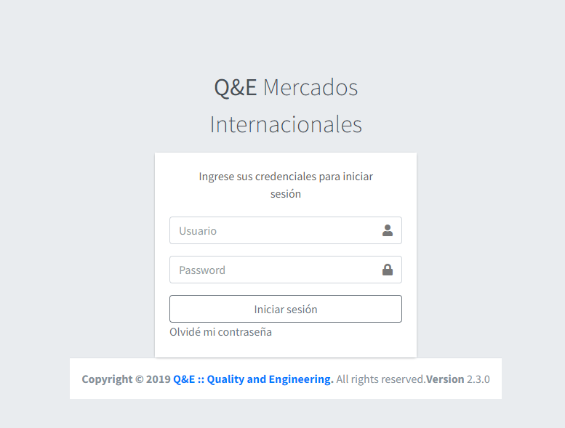
Login

Slide 6
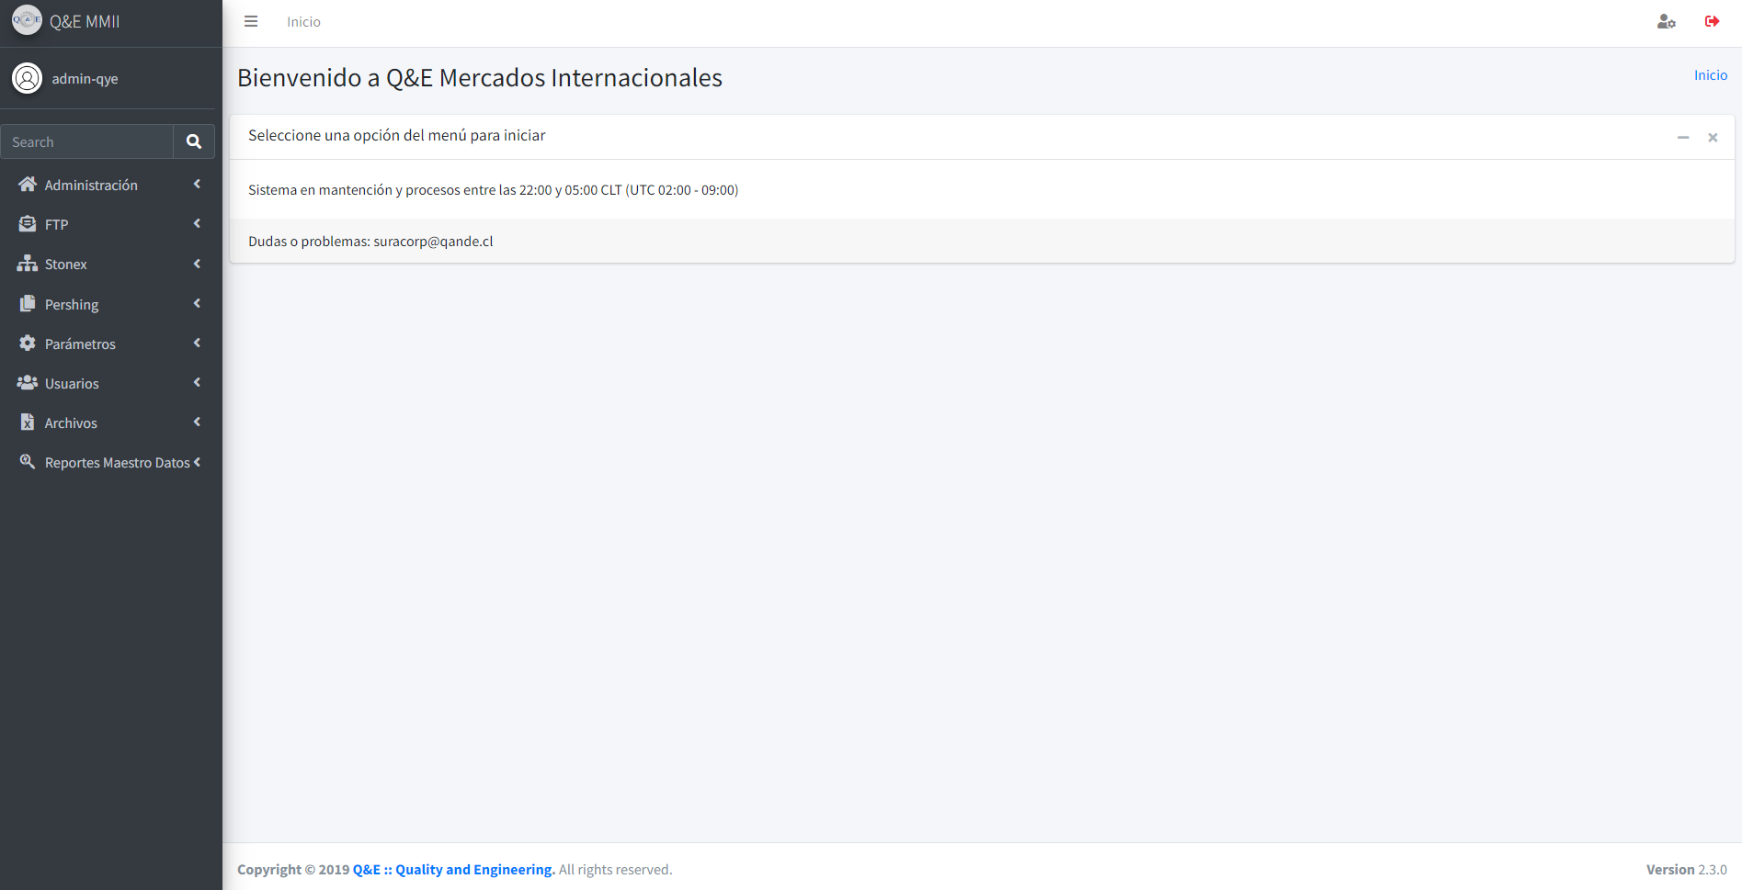
Bienvenida
Según el perfil, dispondrá de distintas opciones al costado izquierdo.
En la sección superior derecha, encontrará el ícono de cambiar contraseña y de cerrar sesión.
Puede volver a esta pantalla (1) haciendo click en el logo superior izquierdo o (2) en el link “Inicio” de la parte superior o (3) en el link “Inicio” de la sección izquierda “migas de pan”.

Slide 7
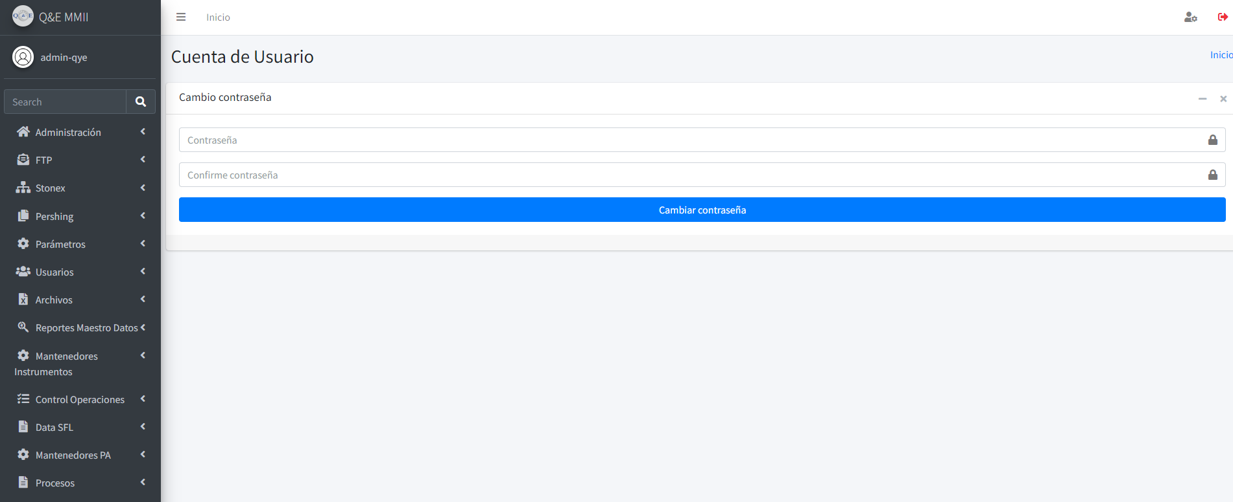
Cambio de contraseña
En esta sección podrá cambiar su contraseña actual.
Puede ingresar a esta sección en el ícono de usuario arriba a la derecha, o en su nombre de usuario en el menú izquierdo en la parte superior.

Slide 8
Software MMII
Secciones asociadas a Reportes Maestros

Slide 9
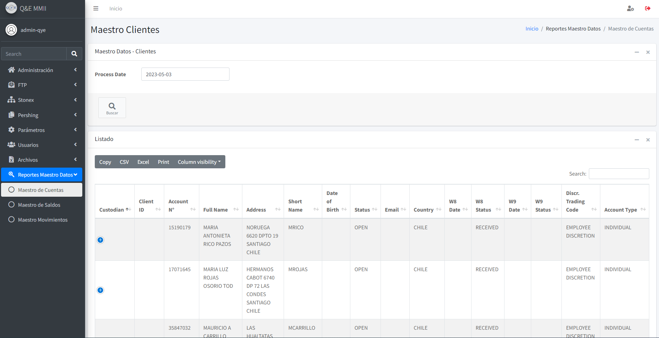
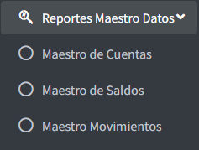
Reportes Maestro Datos
Permite consultar información de los Maestros de Datos
Genera información consultada en el momento
Disponibles por fecha o rango de fechas de proceso
Posibilidad de filtrar por texto en cualquier campo y exportar a excel

Slide 10
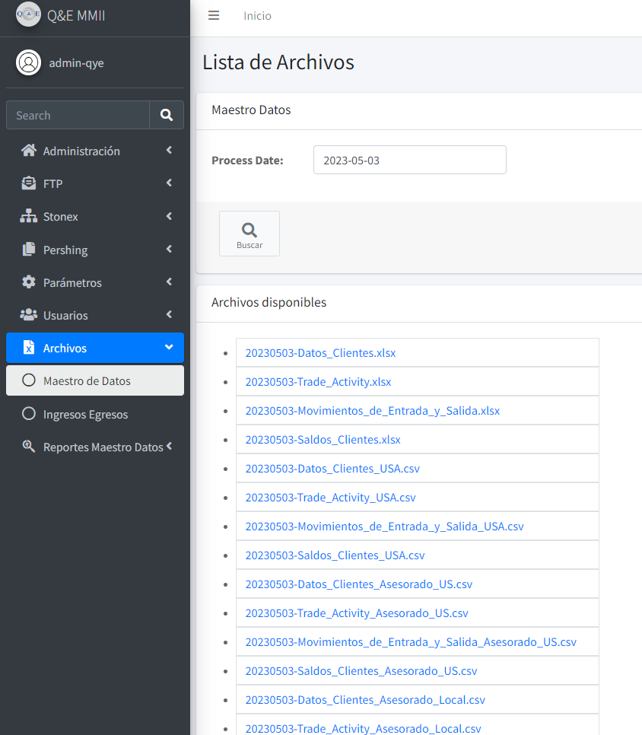
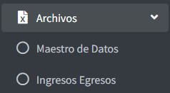
Archivos
Contiene los archivos generados diariamente por el sistema para ser descargados.
No genera nuevos archivos, sino que son los generados en el proceso batch diario.
Disponibles por fecha de proceso

Slide 11
Software MMII
Secciones asociadas a Mantenedores de Instrumentos

Slide 12
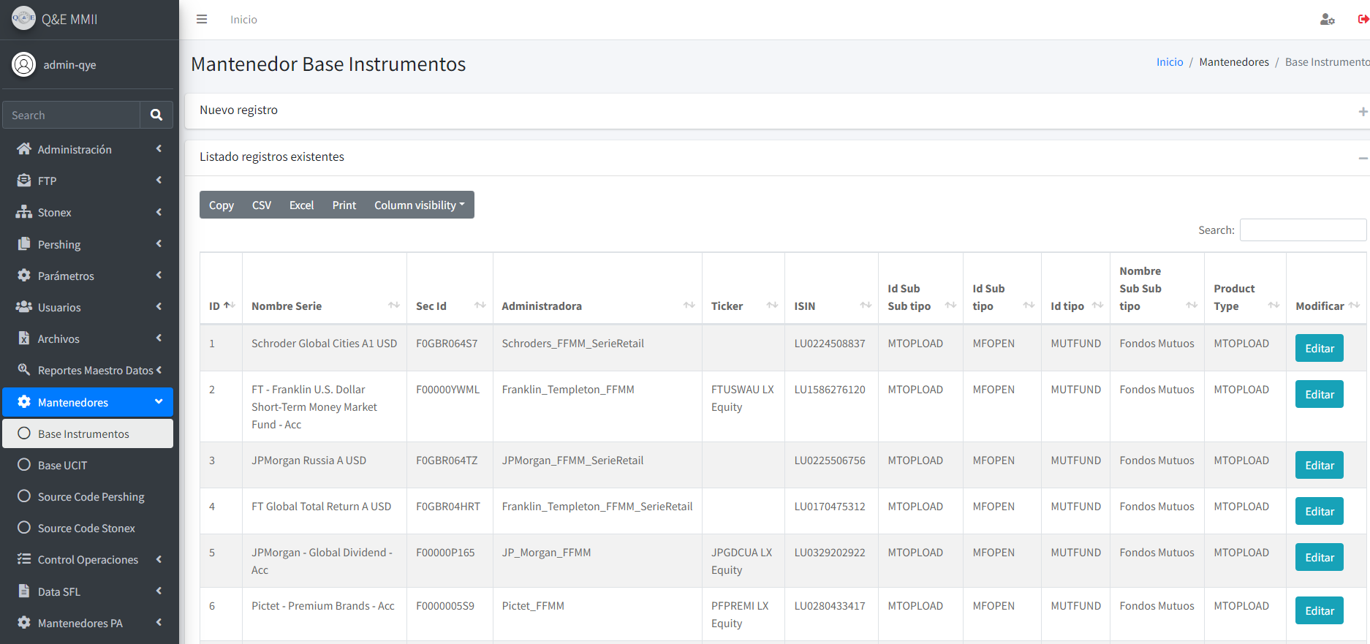
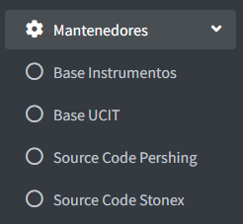
Mantenedores instrumentos
Permite parametrizar instrumentos y movimientos en el sistema. Posibilidad de filtrar por texto en cualquier campo y exportar a Excel.
Al hacer click en el botón “+” a la derecha en la grilla superior, se puede generar un nuevo registro.
Si se hace click sobre “Editar” en un registro de la grilla inferior, se puede modificar.

Slide 13
Software MMII
Secciones asociadas a Control de Operaciones

Slide 14
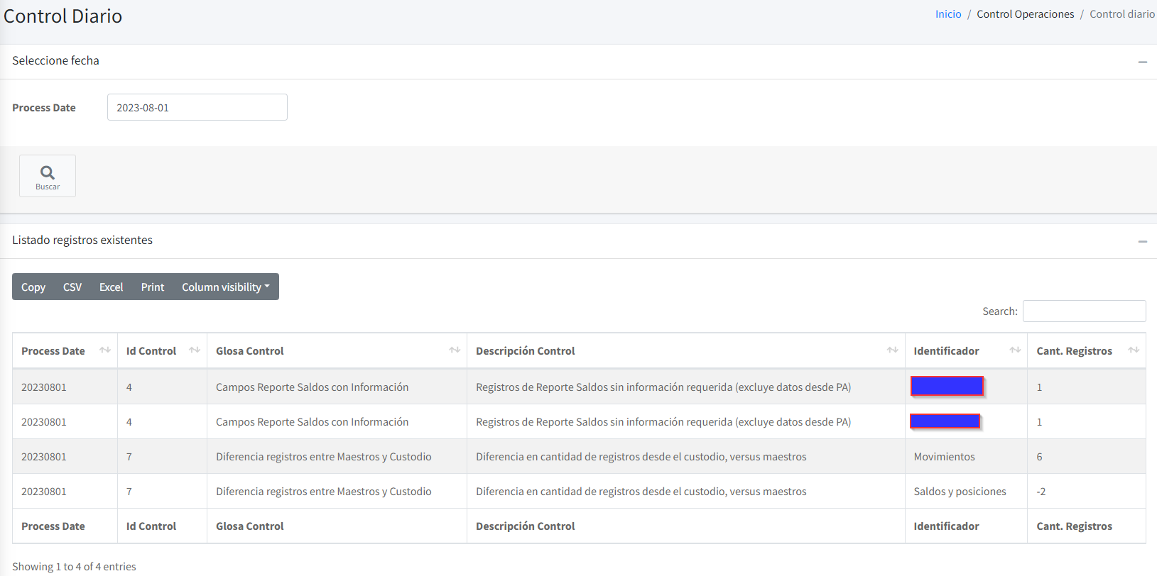
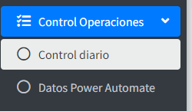
Control Diario
Permite revisar el control diario que se le hace a la Base de datos de información procesada.
El resultado mostrado es el que también se envía por correo diariamente. Cuando se hace re ejecución del proceso de control diario, se muestra la última validación que se hizo.
Para encontrar esta sección, debe ingresar al menú “Control de Operaciones -> Control Diario”
El “+” de la parte superior derecha, despliega el menú de búsqueda

Slide 15
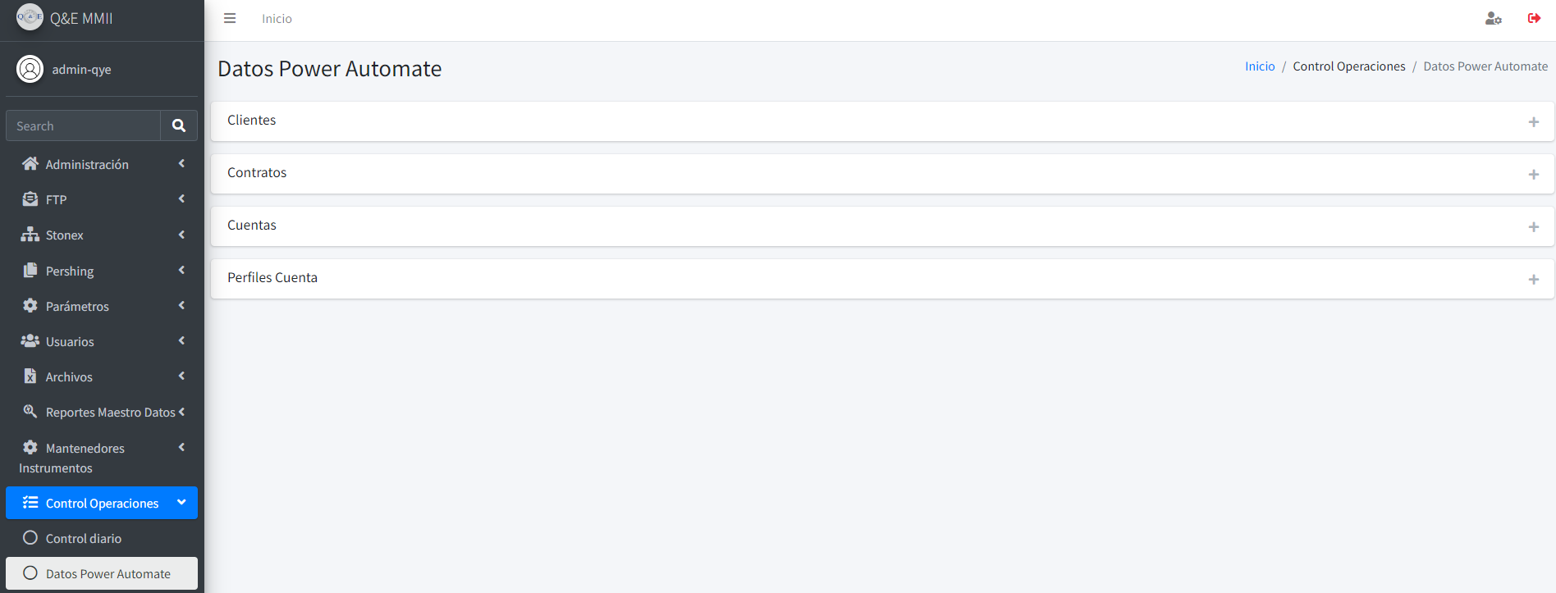
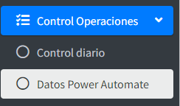
Datos Power Automate
Permite revisar la información cargada desde Power Automate
Para encontrar esta sección, debe ingresar al menú “Control de Operaciones -> Datos Power Automate”
El “+” de la parte superior derecha de cada sección, despliega el detalle de la información: Clientes, Contratos, Cuentas y Perfil

Slide 16
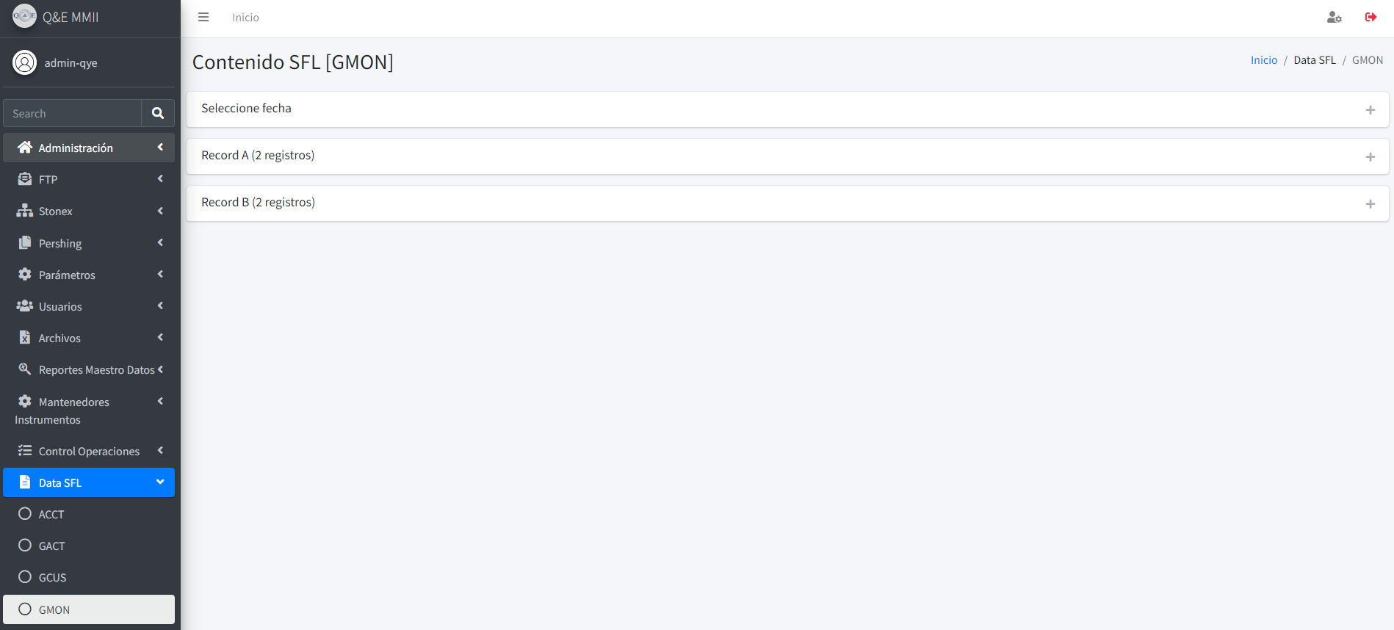
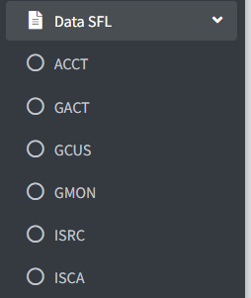
Datos SFL
Permite revisar la información enviada por Pershing en distintos SFL
Para encontrar esta sección, debe ingresar al menú “Data SFL” y elegir el SFL a consultar
El “+” de la parte superior derecha de cada sección, despliega (1) los filtros de búsqueda en la primera grilla y (2) el detalle de la información del SFL para las siguientes grillas.

Slide 17
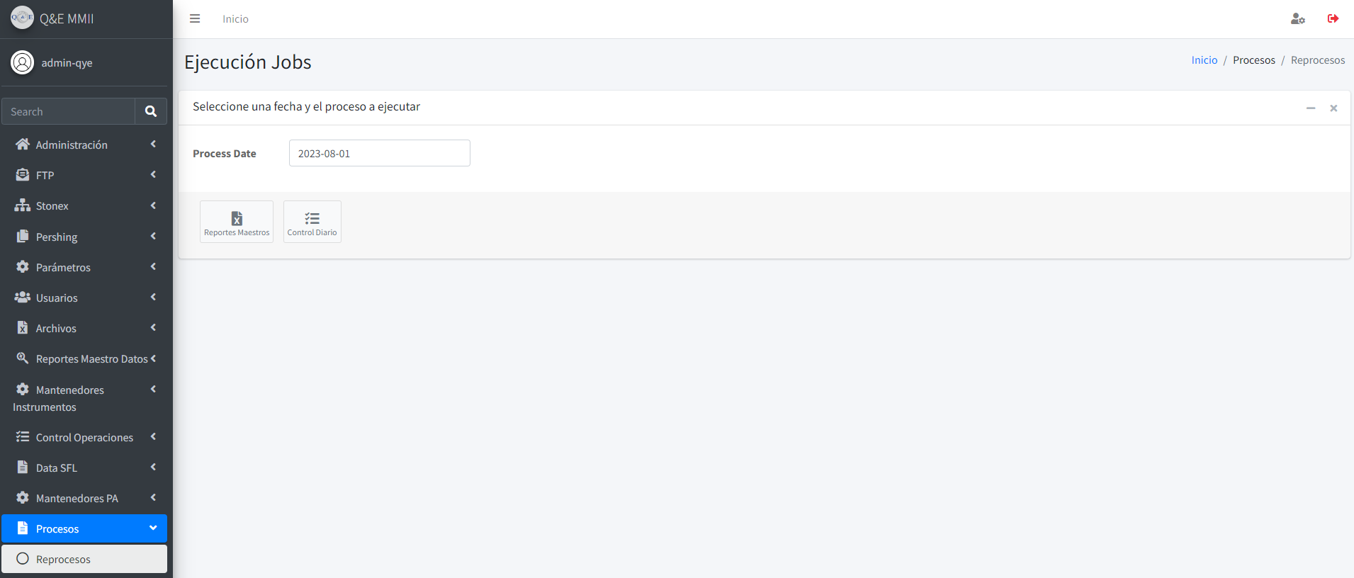
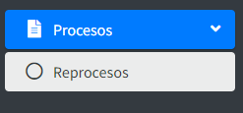
Reprocesos
Permite re ejecutar procesos del sistema en base a una fecha ingresada.
Para encontrar esta sección, debe ingresar al menú “Procesos -> Reprocesos”
Se deberá ingresar la fecha respectiva y elegir el proceso a re ejecutar.

Slide 18
Software MMII
Secciones asociadas a Rectificación de Información Custodios

Slide 19
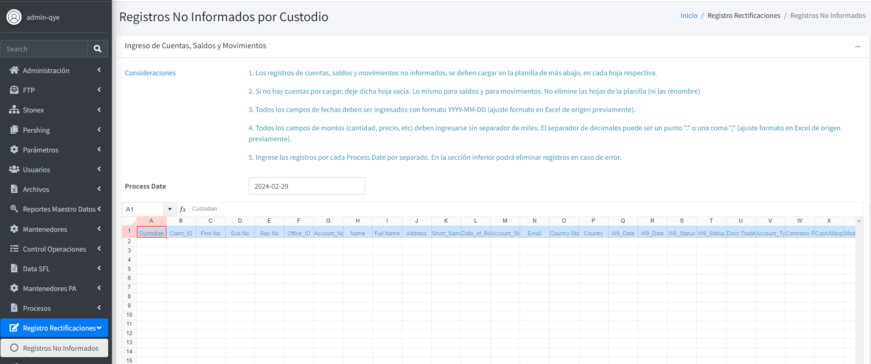
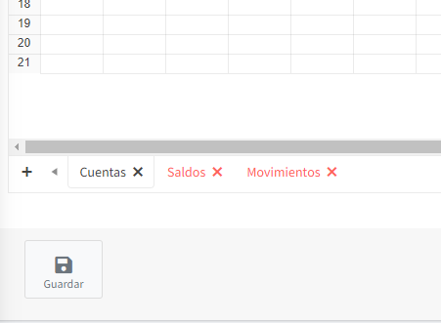

Ingreso Registros no informados por Custodio
Permite Ingresar información que el Custodio no envía, para Cuentas, Saldos y Movimientos.
Se debe ingresar el Process Date respectivo y luego, en la grilla Excel (en la hoja respectiva), la información respectiva.
En caso de varios Process Date, se deben hacer varias cargas: una por día. Los campos deben llevar el formato correcto (detalle de formatos, más adelante).
Para un uso adecuado, no se deben crear o eliminar filas, columnas ni hojas.

Slide 20
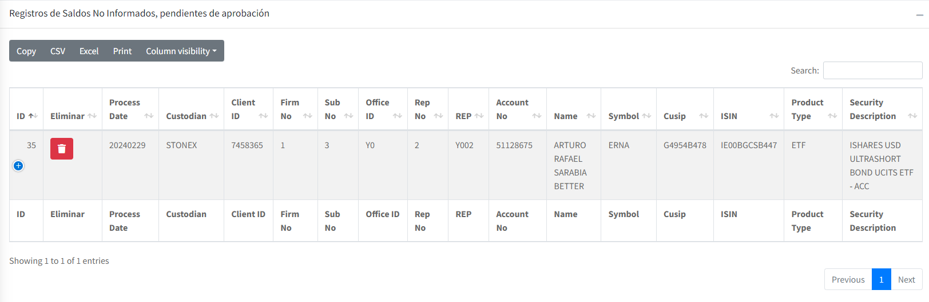
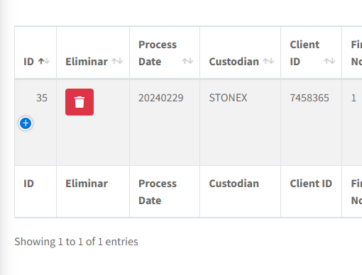
Ingreso Registros no informados por Custodio
Tras ingresar los registros, éstos quedan en estado pendiente de aprobación por un supervisor.
Mientras los registros están pendientes, son visibles en la sección inferior. En este punto, si hubo error, se pueden eliminar los registros haciendo click en el ícono de “papelera”.
Mientras los registros están pendientes, no serán considerados para cálculos ni reportes maestros ni nada.

Slide 21
Ingreso Registros no informados por Custodio
Consideraciones de formatos
Las fechas deben estar en formato AAAA-MM-DD (año 4 dígitos, mes 2 dígitos, día 2 dígitos y separador guión)
Los montos deben ingresarse sin separador de miles. El separador decimal debe ser punto.
Si los registros se llevan en paralelo en un Excel, se sugiere tener dicho Excel con el formato ya ajustado.
Los decimales visibles en la grilla, serán los considerados. Se sugiere cuidado en el uso de “máscaras de formato” en excel.

Slide 22
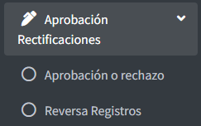
Aprobación rectificaciones
En esta sección se pueden aprobar los registros ingresados en la sección escrita anteriormente.
Tras su aprobación, serán considerados en los cálculos y reportes respectivos.
En caso de error en la información, también se permite rechazar el registro ingresado. Si un registro se aprobó y posteriormente se detectó error, se puede reversar. En ambos casos, el registro se deja de considerar para reportes y cálculos.

Slide 23
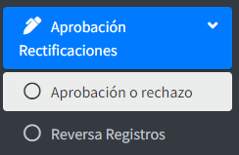
Aprobación o rechazo
Tras cualquier acción en esta sección, si ya se procesó el día involucrado a los registros, se deberá re-procesar el día respectivo.
Podrá aprobar/rechazar todos los tipos de registros (Cuentas, Saldos y Movimientos) en forma masiva; aprobar/rechazar varios registros seleccionados de un mismo tipo (Cuentas, Saldos o Movimientos); o aprobar/rechazar registros individualmente.

Slide 24
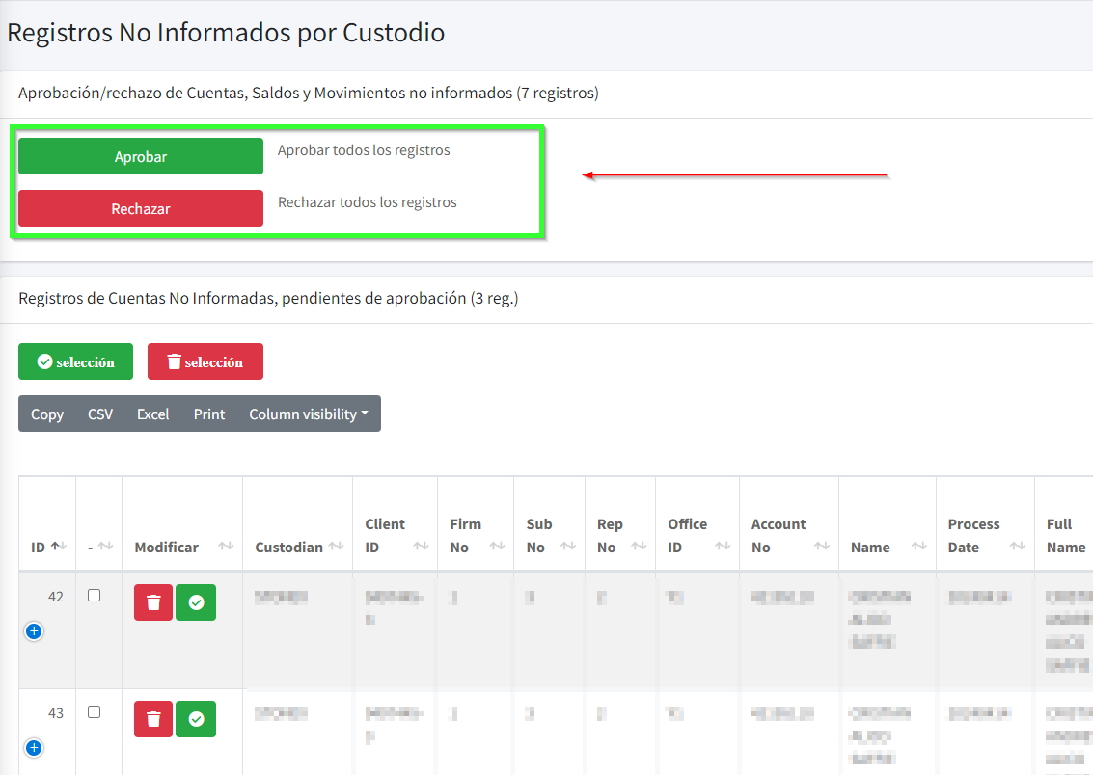
Aprobación o rechazo
Para aprobar/rechazar de forma masiva, use los botones de la sección principal (“Aprobar” o “Rechazar”)

Slide 25
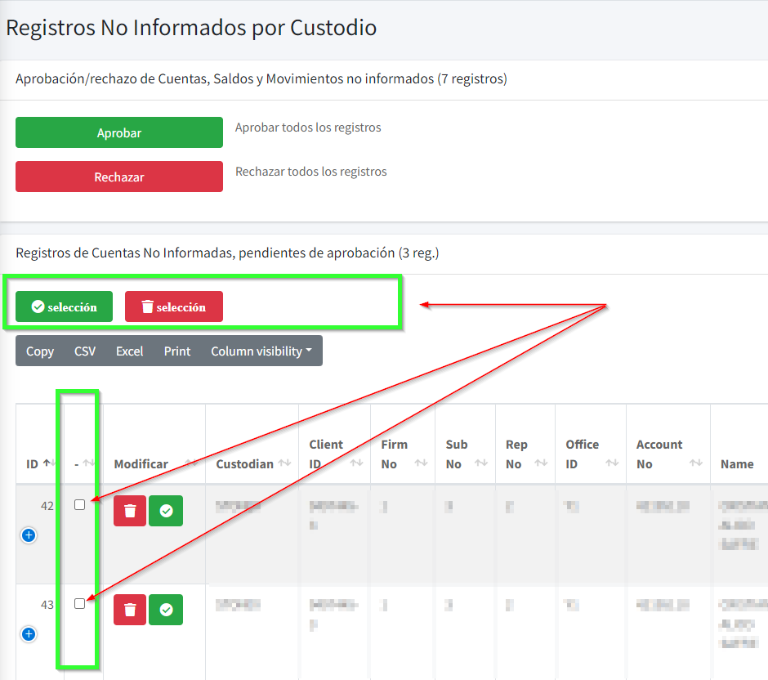
Aprobación o rechazo
Podrá aprobar/rechazar varios registros de un mismo tipo (Cuentas, Saldos o Movimientos) con los botones en cada una de las secciones respectivas
Previamente, debe haber seleccionado las filas respectivas usando los “check boxes”.

Slide 26
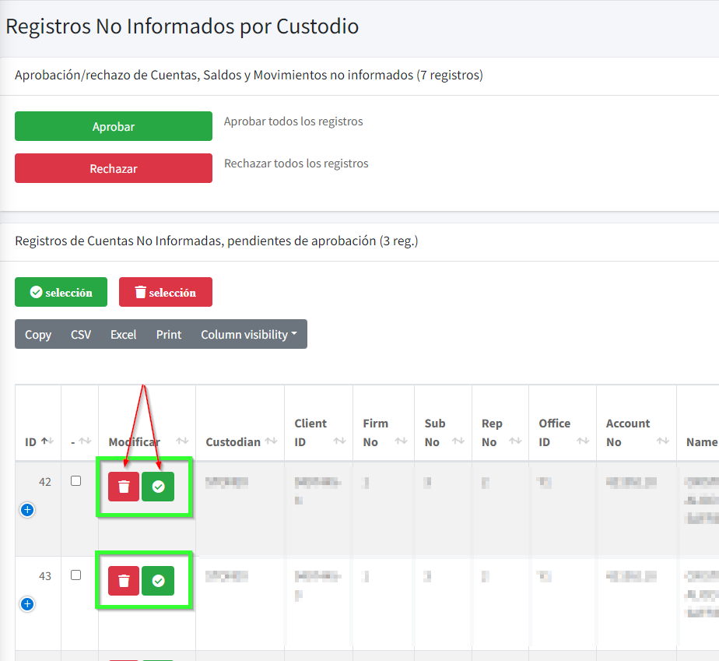
Aprobación o rechazo
Puede aprobar/rechazar un registro específico con el botón en cada una de las filas respectivas.

Slide 27
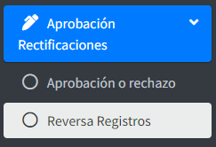
Reversa registros
Tras cualquier acción en esta sección, si ya se procesó el día involucrado a los registros, se deberá re-procesar el día respectivo.

Slide 28
Software MMII
Tips de ayuda en uso de componentes/plugins

Slide 29
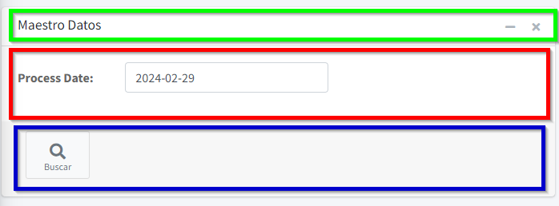

Secciones tipo tarjetas
La información en la plataforma se suele presentar en “tarjetas”, las cuales se dividen en hasta 3 secciones: título o encabezado (verde en la imagen), cuerpo o principal (rojo en la imagen) y pie o cierre (azul en la imagen).
Dichas tarjetas, pueden “minimizarse” o “comprimirse” para ahorrar espacio y facilitar la navegación.
Para lo anterior, se puede hacer click en el ícono “-” de la parte superior derecha (tras lo cual cambia a ícono “+” para revertir el efecto). También puede lgorar el mismo efecto, haciendo click en el título.

Slide 30
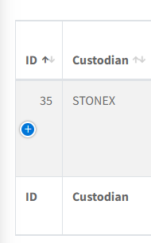
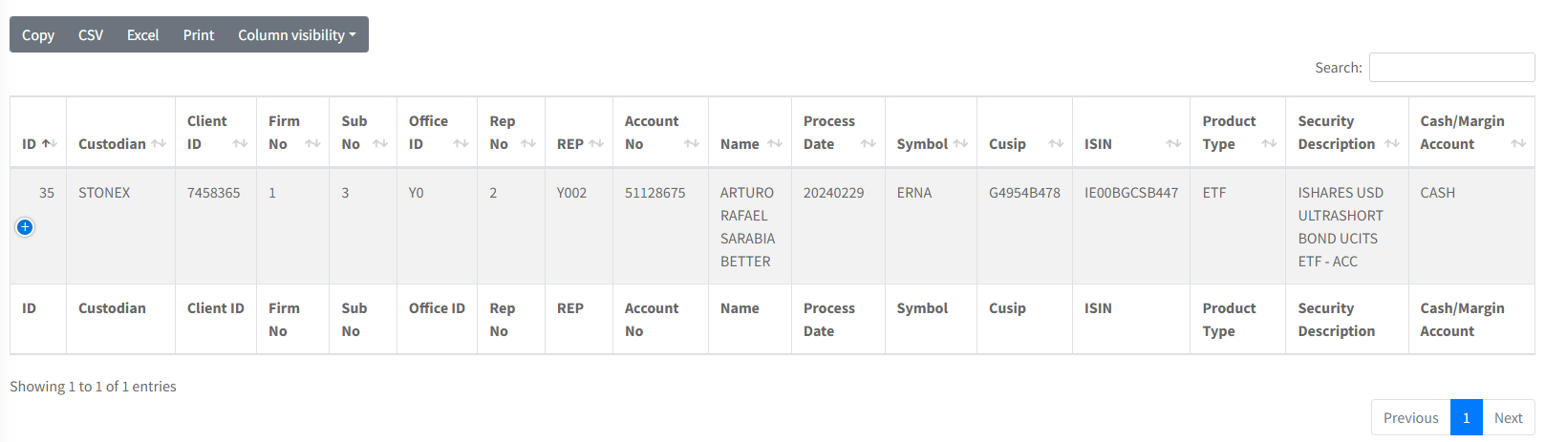
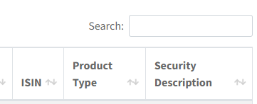
Grilla de datos
La grilla de datos es uno de los componentes más habituales y se usa para desplegar información tipo tablas de datos.
En algunos casos, la información es muy amplia y se ocultan columnas. En este caso, en la primera columna aparecerá un símbolo “+” que permitirá expandir y mostrar todos los campos.
La grilla dispone en la parte superior derecha de una caja de búsqueda. Al escribir un texto, automáticamente se filtran y muestran todas las filas en las cuales al menos una celda incluye dicho texto. Si se escribe un segundo texto, separado del anterior por un espacio, se toma como un segundo filtro aplicado a los registros ya filtrados (filtro “AND”)

Slide 31
Inducción usuarios Software MMII – Hub de Datos
E-mail: suracorp@qande.cl

